Slide 1
T3 - Testare Unitară în Java
Aplicarea tehnicilor de testare funcțională, structurală și bazată pe mutanți
Apostol Tudor – Buscoveanu Victor

Slide 2
Obiectivul si Contextul Proiectului
• Scop: Crearea unor de teste unitare care sa garanteze calitatea structurala a unei functii.
• Strategii aplicate pentru Evaluare:
- Functionale (Black-Box Testing)
- Structurale (White-Box) inclusiv schema MC/DC
- Analiza Calitatii Testelor (Mutation Testing)

Slide 3
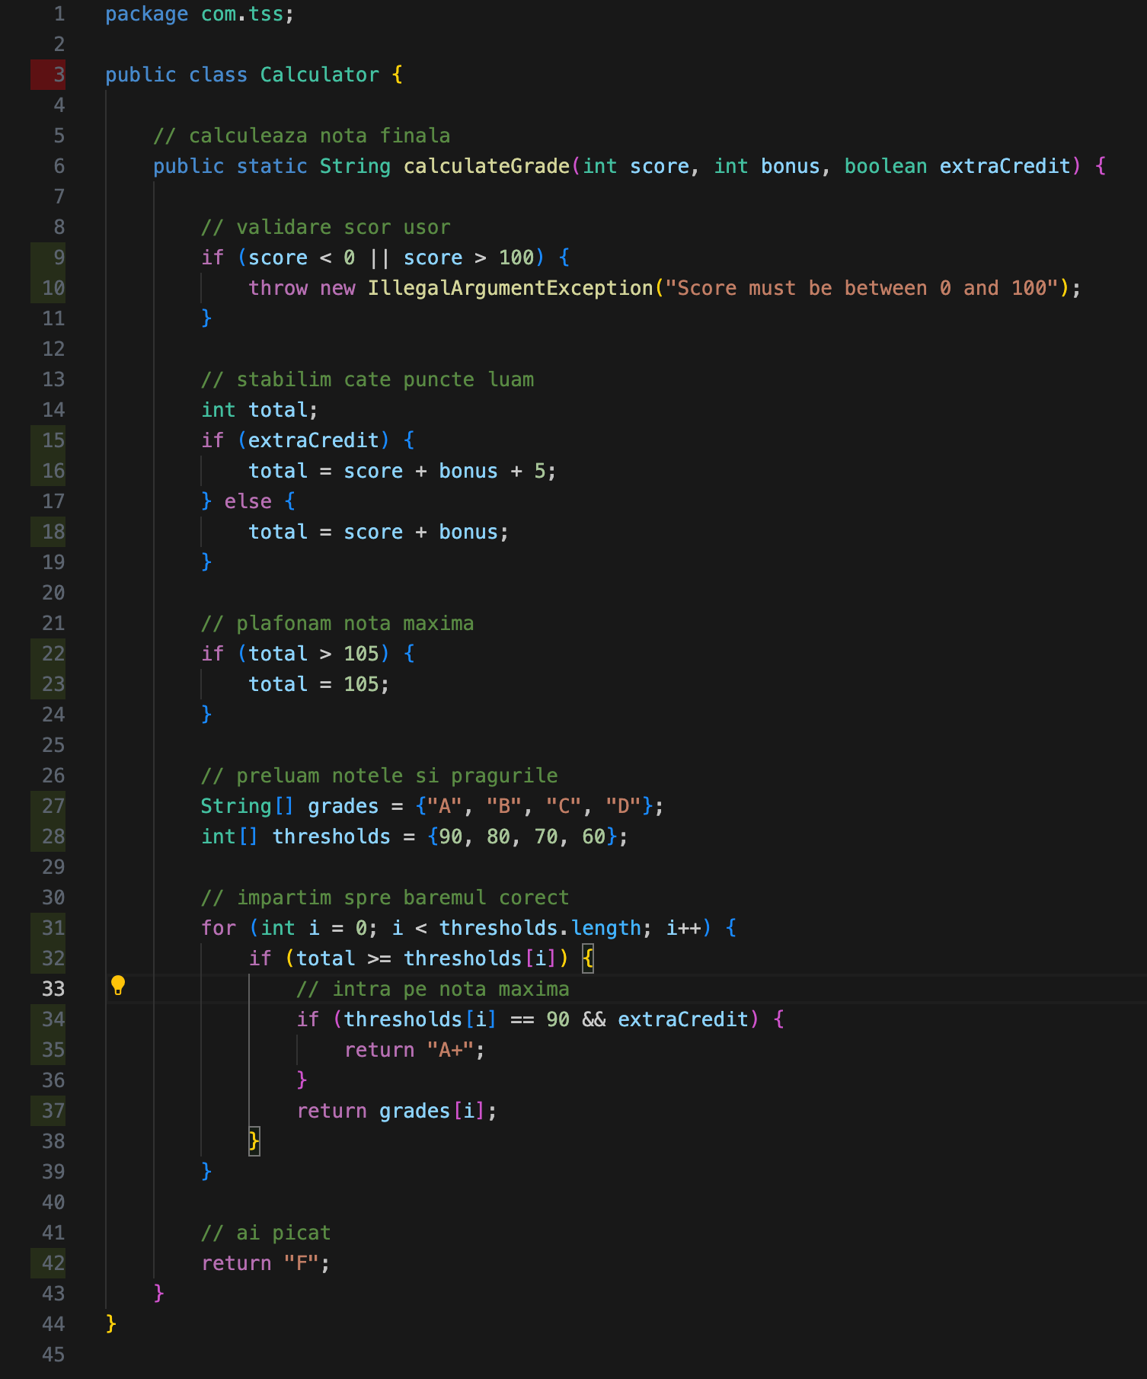
Functia Aleasa: Calculator de Note
• Functia primește 3 parametri: un score [int], un bonus [int] si extraCredit [boolean].
• Au fost respectate in cod constrangerile obligatorii:
- O instructiune iterativa (bucla 'for')
- Un decizional cu IF / ELSE
- Un decizional doar cu IF
- O conditionala simpla + o conditionala compusa

Slide 4
Testarea Functionala
Am tratat sistemul strict ca pe "o cutie neagra", validand iesirile pe baza datelor de intrare:
• Partitionarea Claselor de Echivalenta: Au fost grupate intrarile in clase pur valide (ex: o nota de trecere vs o nota maxima) si invalide (sub 0 sau peste 100).
• Analiza Valorilor de Frontiera (BVA): S-a dovedit stabilitatea pragurilor executand incarcarea limitelor la frontiera(ex: total = 69, 70, 71).

Slide 5
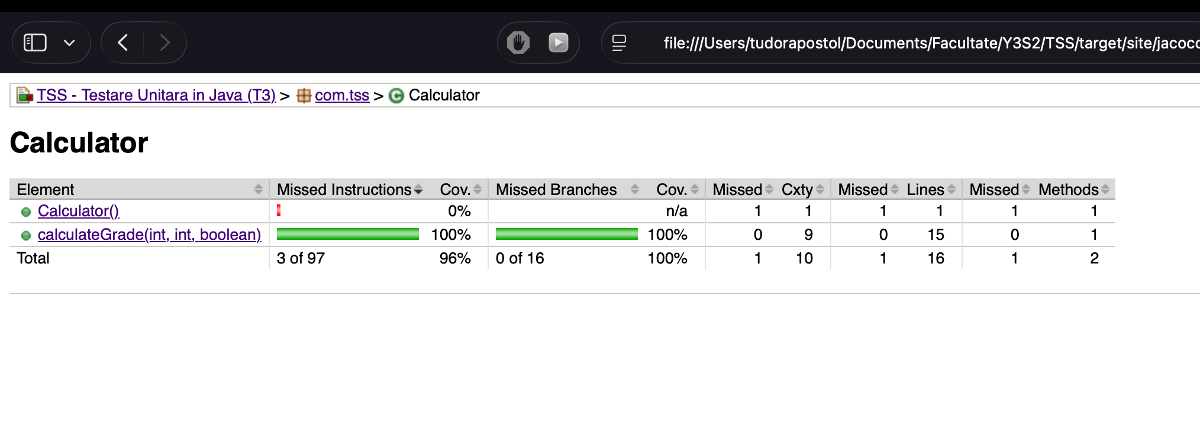
Testarea Structurala cu JaCoCo
Testele the white-box au dovedit functionarea logicii interioare:
• Statement Coverage atins: Fiecare linie efectiv executabila de logica de productie a fost parcursa.
• Branch Coverage atins = 100%. Nicio ramificatie logica a if-urilor nu a scapat neverificata pe ambele cazuri posibile (Adevarat / Fals).

Slide 6
Validarea Atomica (Condition & MC/DC)
• S-au analizat independent expresiile conditionale complexe ale codului (precum IF score < 0 OR score > 100).
• Prin Modified Condition/Decision Coverage s-a adus dovada ca fiecare conditie componenta poseda influenta asupra deciziei globale D.

Slide 7
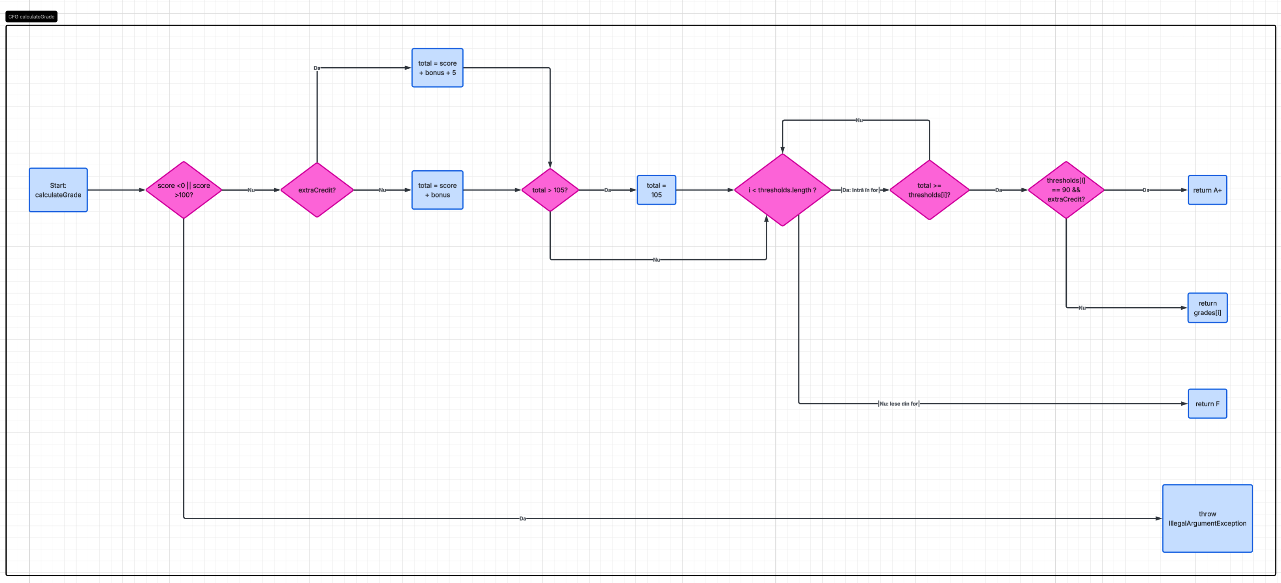
Circuite Inteligente
• S-a conceput Graful Fluxului de Control (CFG) pentru structura functiei noastre.
• Prin ecuatia [V(G) = Arcuri - Noduri + 2], s-a identificat valoarea de Complexitate Ciclomatica de fix 5.
• Drept consecinta, au fost programate automat "5 Teste Absolute" care traverseaza rutele fundamentale complet diferite ale CFG-ului din capat in capat.

Slide 8
Sfidarea prin Mutatii (PITest)
• Scop: Verificarea corectitudinii testelor noastre. A fost rulat pluginul de injectie PIT.
• PIT a alterat mecanic bytecode-ul java (generand artificial zeci de "mutanti" ascunsi: inversari logice sau numere modificate).
• Apoi au fost rulate cele 88 de teste scrise chiar de noi deasupra codului acum gresit.

Slide 9
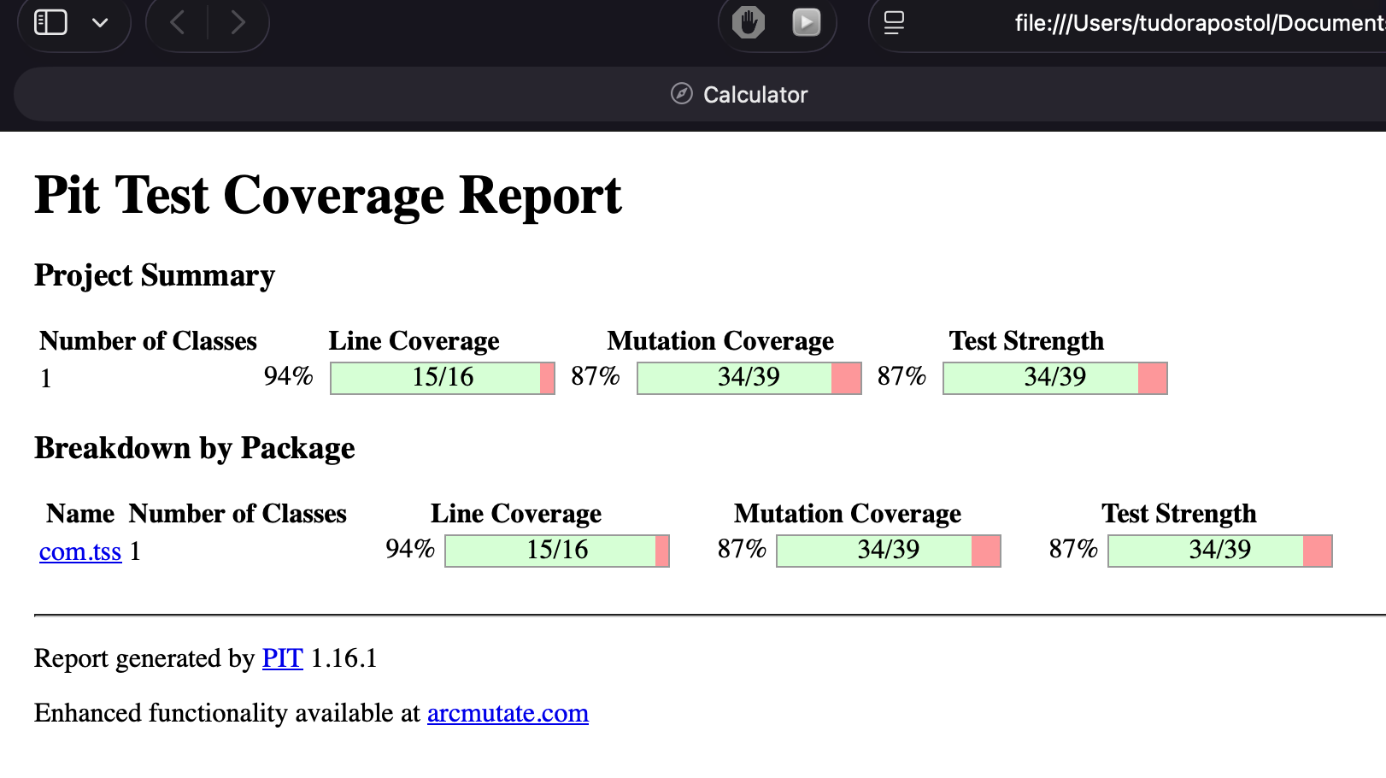
Indicatorul de Omorare & Mutanti Echivalenti
• Mutation Score inregistrat: 87% (34 din 39 supuse analizei fiind rulate).
• Mutanti ucisi in Direct: Cu teste targetate, au fost ucise defecte in interiorul calculului matematic al aplicatiei.
• Mutanti Echivalenti (Survived): Restul ramas a inregistrat comportamente matematice imposibil de alterat, demonstrandu-se teoretic ca schimbarile invizibile sintactice ale pitest (ex total >=105 in loc de >105 dat restrictiei pe 105 oricum) raman echivalente cu normalul si documentate corect.

Slide 10
Concluzii Tehnice
• Aplicatia construita a bifat pe linia functionala 100% toate cerintele cu brio, intarindu-se anti-fragele.
• Combinarea mai multor tipologii de generatoare de teste (Echivalente + Boundary) previne aparitia efectelor de colt in productie.
• Utilizarea AI a fost benefica doar in zona structurala de ideatie, insa pentru intelegerea mutatiilor echivalente analiza logica umana din teste a ramas fundamentala.

